Slide 1
Scuola di Specializzazione in Medicina Legale
Direttore: Prof. Paolo Fais
Dipartimento DIMEC

Slide 2
Piano didattico della Scuola
Didattica frontale
I anno
Anatomia patologica, biochimica clinica, diagnostica per immagini, medicina interna, patologia clinica, medicina d’urgenza
Igiene generale ed applicata, medicina del lavoro, Statistica medica
Laboratorio di anatomia patologica
Deontologia
Genetica e tossicologia forense
Patologia e traumatologia forense
Traumatologia
II anno
Tanatologia e tecniche autoptiche
Disciplina delle prestazioni assicurative
Medicina legale delle aziende sanitarie
Medicina legale peritale
Pediatria, psichiatria, informatica, inglese scientifico
III anno
Chirurgia generale, ginecologia ed ostetricia, malattie dell'apparato locomotore, neurologia
Contenzioso aziendale
Medicina legale delle assicurazioni sociali
IV anno
Criminalistica
Criminologia
Etica medica
Metodologia e tecniche assicurative
Psichiatria forense
Responsabilità professionale
Contenzioso civile e penale
Medicina legale forense
Medicina legale militare

Slide 3
Rete formativa della Scuola
Strutture di sede: Sede operativa Medicina Legale DIMEC – UniBo
IRCCS AZIENDA OSPEDALIERO-UNIVERSITARIA - Sovrastruttura della Medicina Legale (UUOO Medicina del lavoro - Medicina legale e gestione integrata del rischio)
U.O. Anatomia Patologica Sant’Orsola-Malpighi
U.O. Medicina d’Urgenza Sant’Orsola-Malpighi
U.O. Medicina del Lavoro Sant’Orsola-Malpighi
U.O.C. Medicina Legale e Risk Management - AUSL Bologna
U.O. Medicina legale Sant’Orsola-Malpighi
Strutture collegate
AZIENDA USL DELLA ROMAGNA - Medicina legale e gestione del rischio
U.O.C. Medicina Legale e Risk Management - AUSL Romagna
AZIENDA USL BOLOGNA - Medicina legale e risk management
AZIENDA USL IMOLA - Medicina legale
U.O. Medicina Legale Azienda Sanitaria Imola
ISTITUTO ORTOPEDICO RIZZOLI - SC RISK MANAGEMENT E GOVERNO CLINICO
Servizio di Medicina Legale IOR Bo

Slide 4
Rete formativa della Scuola
Strutture complementari:
Sede operativa INAIL Bologna
Sede Operativa INPS Bologna
Questura sede di Bologna Ufficio Sanitario
Ferrovie dello Stato

Slide 5
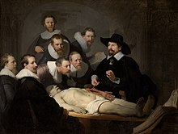
Rete formativa della Scuola
Sede operativa Medicina Legale DIMEC – UniBo
Autopsie
(morti traumatiche, intossicazioni acute,
responsabilità sanitaria ecc)
Tribunale ordinario
Sezione civile
Sezione lavoro
Genetica forense
(identificazione personale nei casi penali
o riconoscimento di paternità ecc)
Tossicologia forense
(analisi sui liquidi autoptici, sequestro di sostanze stupefacenti ecc)

Slide 6
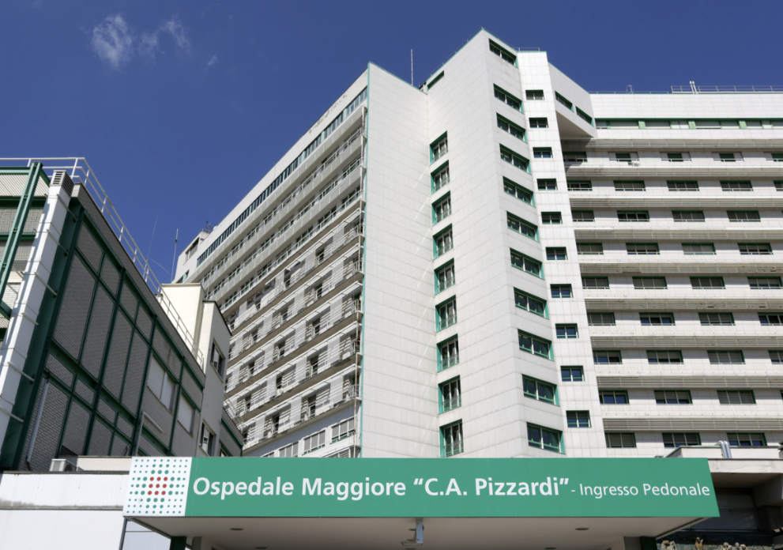
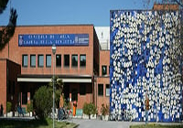
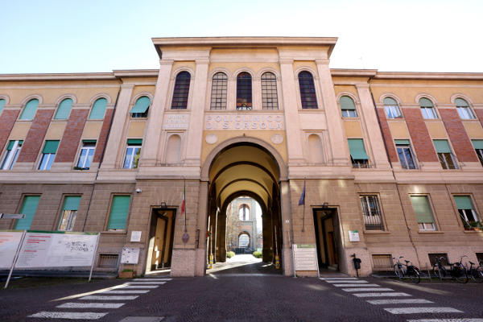
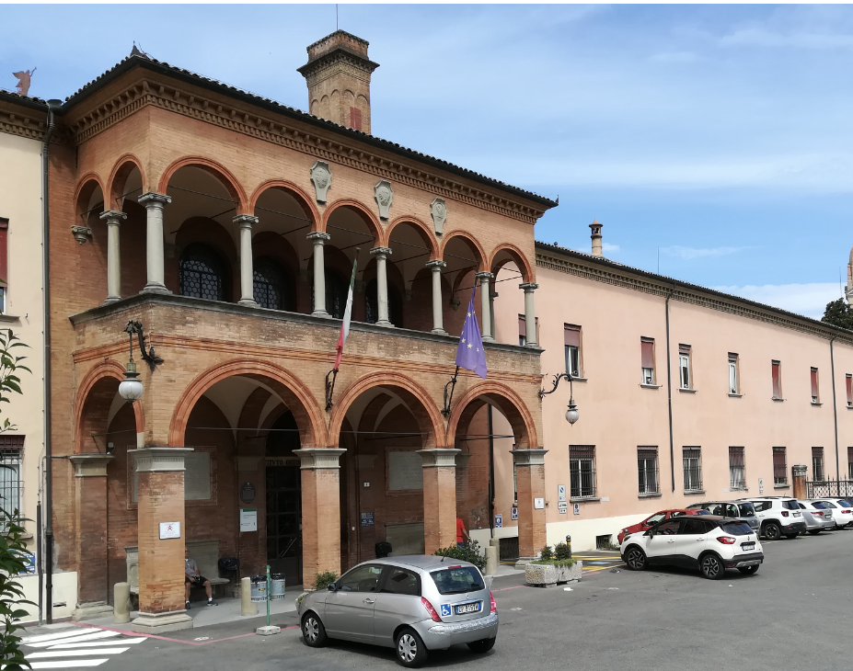
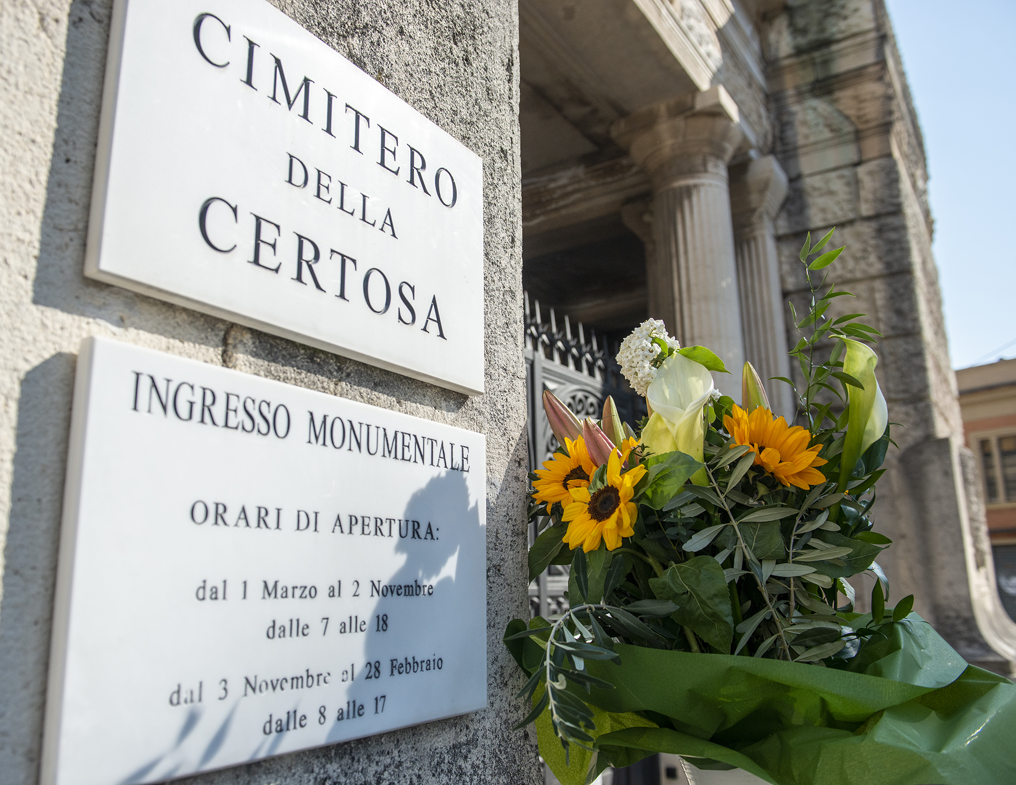
Rete formativa della Scuola
U.O. Medicina Legale Ospedaliera
AUSL Maggiore
AUSL Imola
Policlinico Sant’Orsola
Istituto Rizzoli
AUSL Romagna
Necroscopia
Gestione del
rischio clinico
Invalidità
civile
Commissioni
patenti
Contenzioso
aziendale

Slide 7
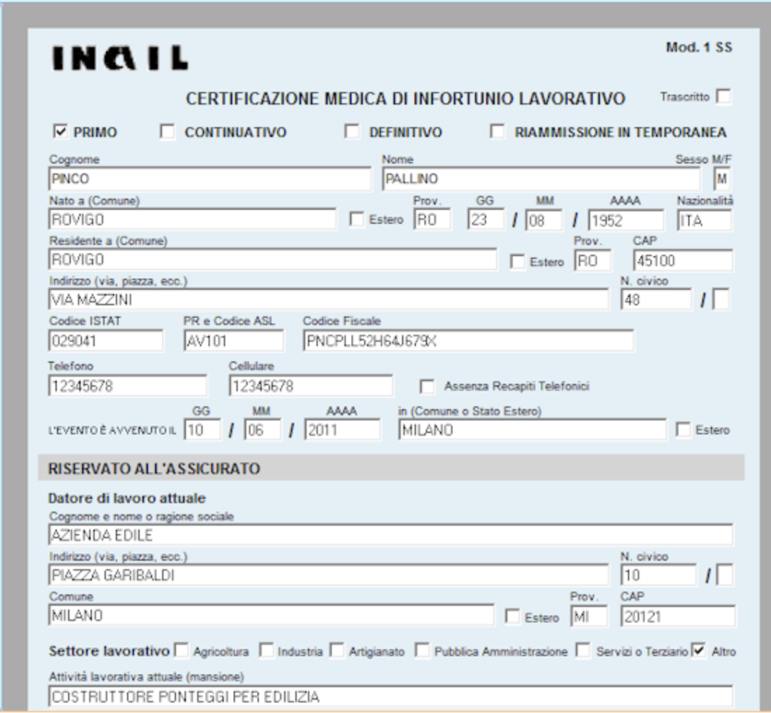
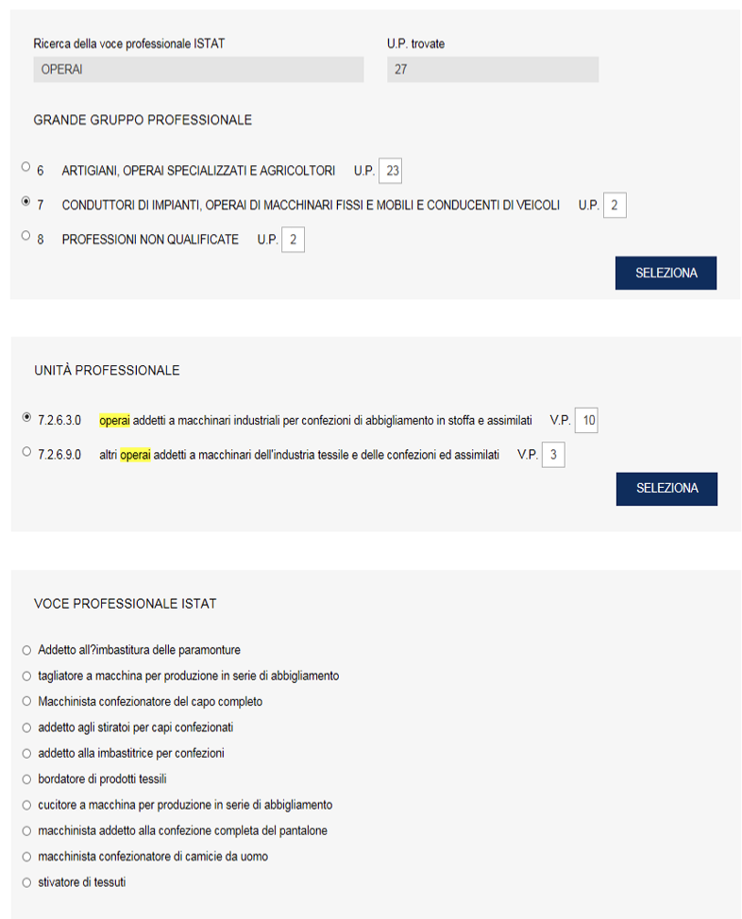
Rete formativa della Scuola
Sede Operativa INPS e INAIL Bologna
INPS
Assistenziale
(invalidità civile, indennità di accompagnamento ecc)
Previdenziale
(pensione ordinaria di invalidità e inabilità ecc)
INAIL
Infortunio
(causa violenta in occasione di lavoro)
Malattia professionale
(causa correlata al lavoro che agisce in cronico)

Slide 8
Skills da raggiungere secondo il D.I. 68/2015
Partecipazione a
Sopralluoghi e/o constatazioni di decesso
Visite necroscopiche (ambito ospedaliero e/o territoriale)
Accertamenti necroscopici con sezione cadaverica (esame esterno, sezione e determinazione della/e causa/e di morte)
Esumazione di cadavere
Accertamenti medico-legali di interesse penalistico, civilistico, assicurativo privato e sociale
Procedure di mediazione e/o conciliazione in tema di colpa medica
Udienze penali, civili e del lavoro
Accertamenti e valutazioni su casistica criminologica o di psicopatologia forense
Sedute di comitato etico
Indagini istopatologiche, tossicologiche e genetiche
Per almeno 4 mesi ad un servizio di Medicina Legale ospedaliera
Per almeno 2 mesi alle attività di un servizio di Medicina Legale in un’Azienda Sanitaria Locale, della sede I.N.P.S e I.N.A.I.L

Slide 9
Sbocchi occupazionali
Consulente Tecnico d’Ufficio della Procura della Repubblica
Perito del Tribunale (sezione Penale)
Consulente Tecnico d’Ufficio del Tribunale (sezione Civile e sezione Lavoro)
Dirigente Medico UO Medicina Legale Ospedaliera
Dirigente Medico INPS
Dirigente Medico INAIL
Dirigente Medico Polizia di Stato
Dirigente Medico Rete Ferroviaria Italiana
Medico Legale Assicurativo
Consulente Tecnico di Parte

Slide 10
Tirocinio
Tirocinio curriculare
A partire dal IV anno di corso, studentesse e studenti che intendano frequentare la sede di medicina legale devono iscriversi online sulla apposita piattaforma
Progetto formativo per tesi
A partire dal V anno di corso, studentesse e studenti che intendano frequentare il reparto di svolgimento della tesi in aggiunta alle attività di tirocino curriculare possono presentare un progetto di tirocinio formativo per tesi. Il progetto può avere una durata massima di 12 mesi e deve essere concordato con la relatrice o il relatore di tesi.

Slide 11
Prof. Paolo Fais
Dipartimento DIMEC
E-mail: paolo.fais@unibo.it

